Slide 1
Validatietool HyDAMO Web-Client Rudolf Versteeg
9 februari 2023
Notes:
- Voorstellen

Slide 2
Gegevensvraag
Opfrissing bestaand model naar D-Hydro
Toetsing aan normen regionale wateroverlast
Detailmodellering voor lokale vragen
Modelbouw direct met (basis)gegevens

Slide 3
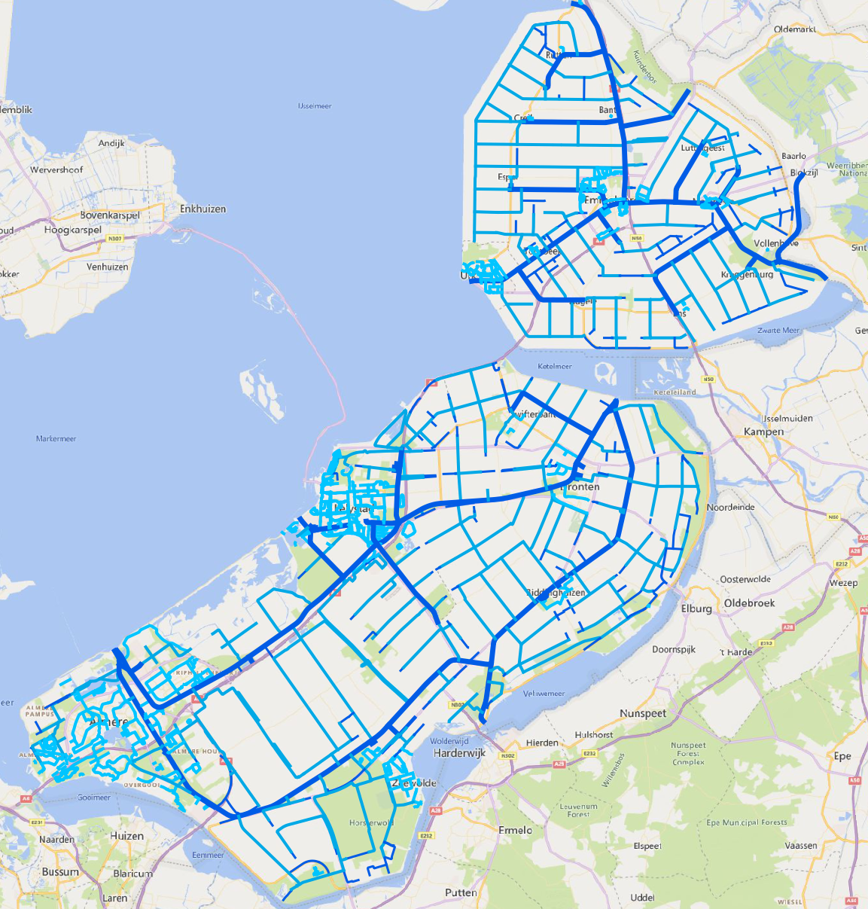

Slide 4
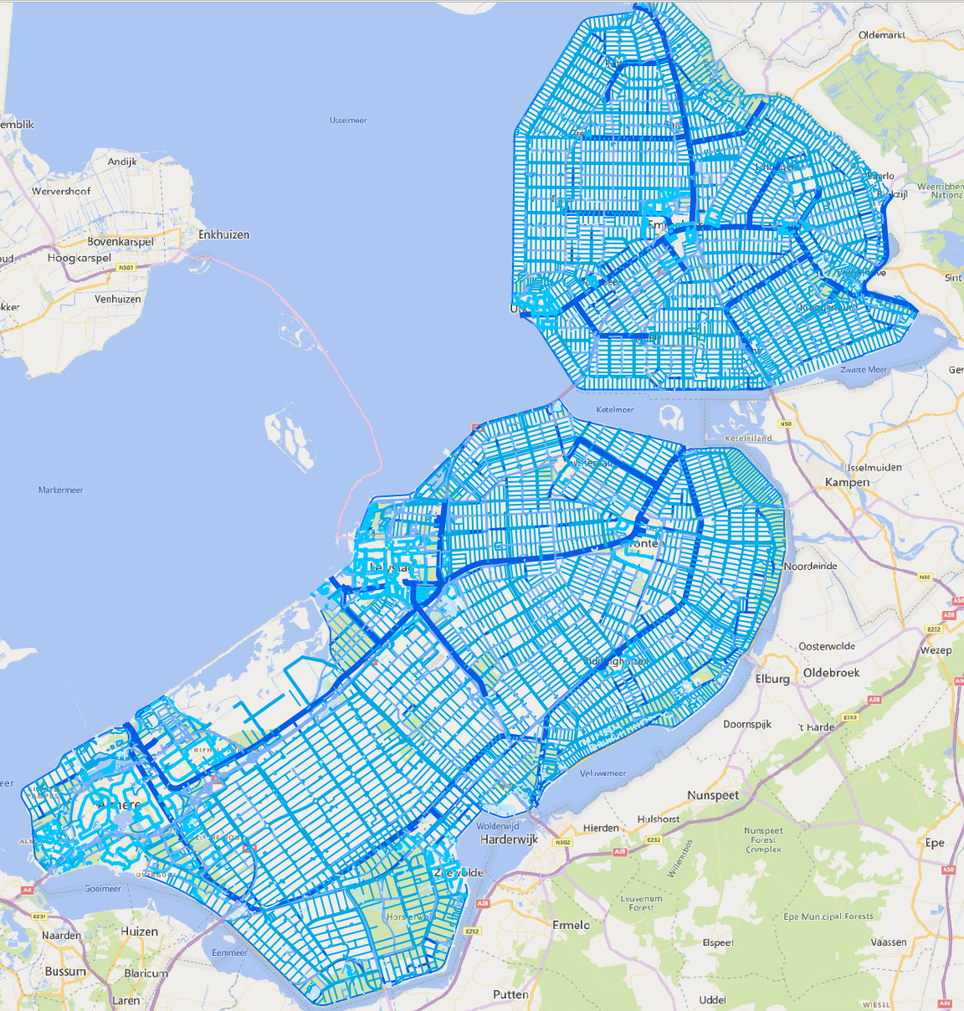

Slide 5
Stap 0
Eerste analyse van data om:
Inzicht te krijgen in kwaliteit data ten behoeve van modellering
Gesprek te starten met informatiebeheer
Hoe? Met de Web-Client

Slide 6
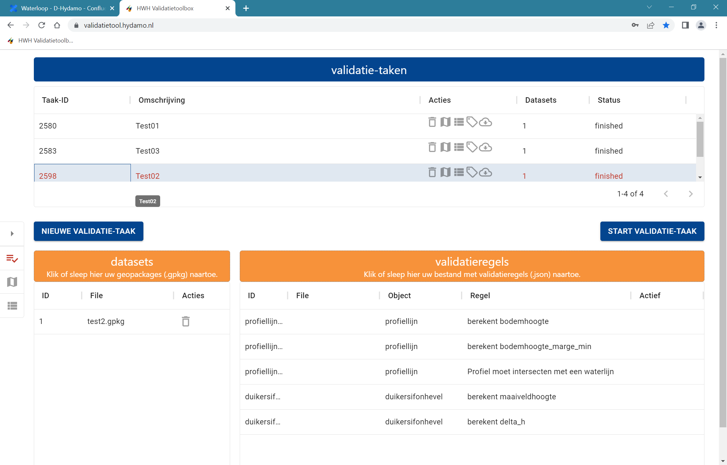
Voorbeeld: waterlopen

Slide 7
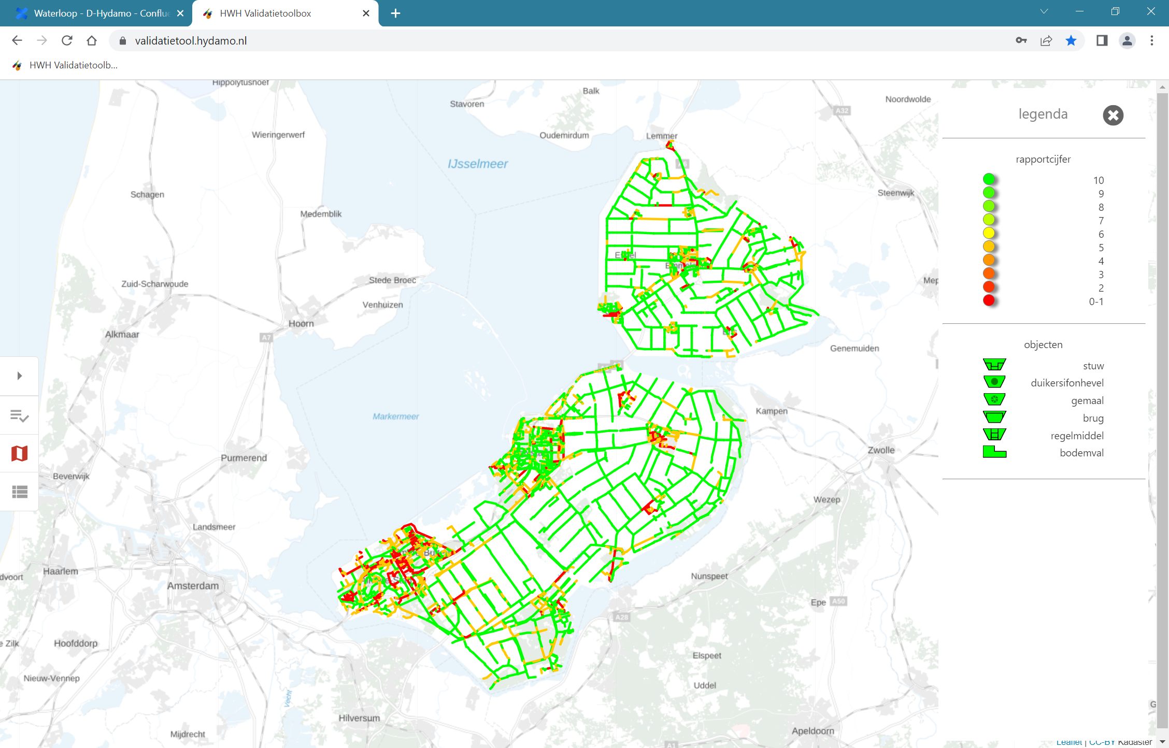
Voorbeeld: waterlopen

Slide 8
Wat kom je tegen?
Juiste indeling (voor waterlopen geen ‘multilinestring’ maar ‘linestring’)
Juiste naam velden (bijvoorbeeld nen3610id)
……
Zie D-Hydamo wiki (https://hkvconfluence.atlassian.net/wiki/spaces/DHYD/)
NB: deel via wasmachine op te lossen

Slide 9
Vervolgstappen ‘1 en verder’
Hydrologen + informatiebeheer
Keuze topologie meren en plassen
Keuze ‘typisch hydrologische’ gegevens
…
Informatiebeheer:
Topologie aanpassen
Ontbrekende gegevens aanvullen
Omzetten Blaeu naar DAMO2.2/HyDAMO
Validatietool via API aansturen
…

Slide 10
Vragen?

